Slide 1

INSTITUTO TECNOLÓGICO SUPERIOR DE HOPELCHÉN
SiCInLAB
GESTION DE PROYECTOS DE SOFTWARE
CONMUTACIÓN Y ENRUTAMIENTO EN REDES DE DATOS
Ingeniería en Sistemas Computacionales
7mo Semestre
MIT. Antonio Armando Presuel Rosado

Slide 2

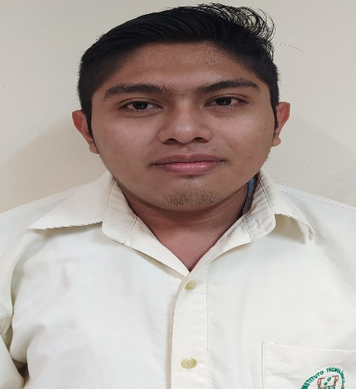
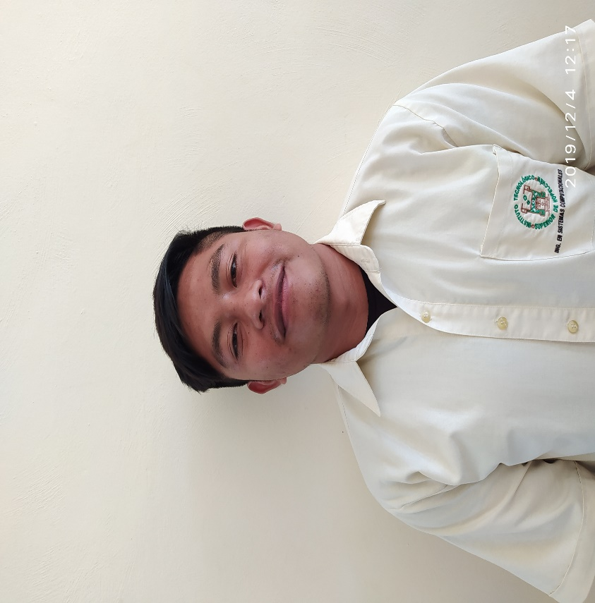



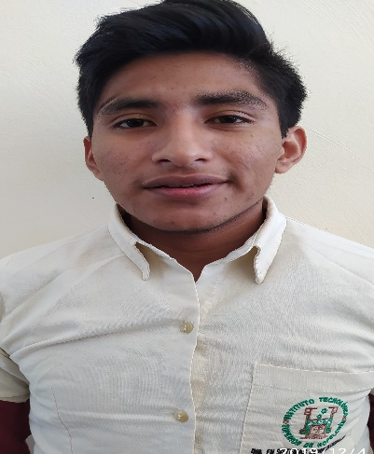
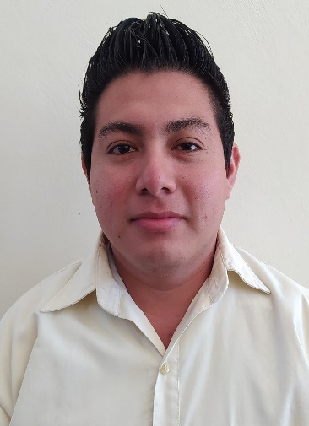
Abnal Yerbes José Francisco
Estudiante | Instituto Tecnológico Superior de Hopelchén
Flavio Yahir Be Pech
Estudiante | Instituto Tecnológico Superior de Hopelchén
9961123191
9992250944
5679@itshopelchen.edu.mx
YahirPech@outlook.com
https://www.linkedin.com/in/jose-francisco-abnal-yerbes-56241a199
https://www.linkedin.com/in/flavio-be-pech-a38062198
Borges López Julio Cesar
Estudiante | Instituto Tecnológico Superior de Hopelchén
Vicente Enrique Cahuich Poot
Estudiante | Instituto Tecnológico Superior de Hopelchén
9981341207
933 121 16 97
5683@itshopelchen.edu.mx
Ingesistemvicen@hotmail.com
https://www.linkedin.com/in/julio-cesar-borges-lopez-8a0004116
https://www.linkedin.com/in/vicente-a
enrique-cahuich-poot-891066198

Slide 3
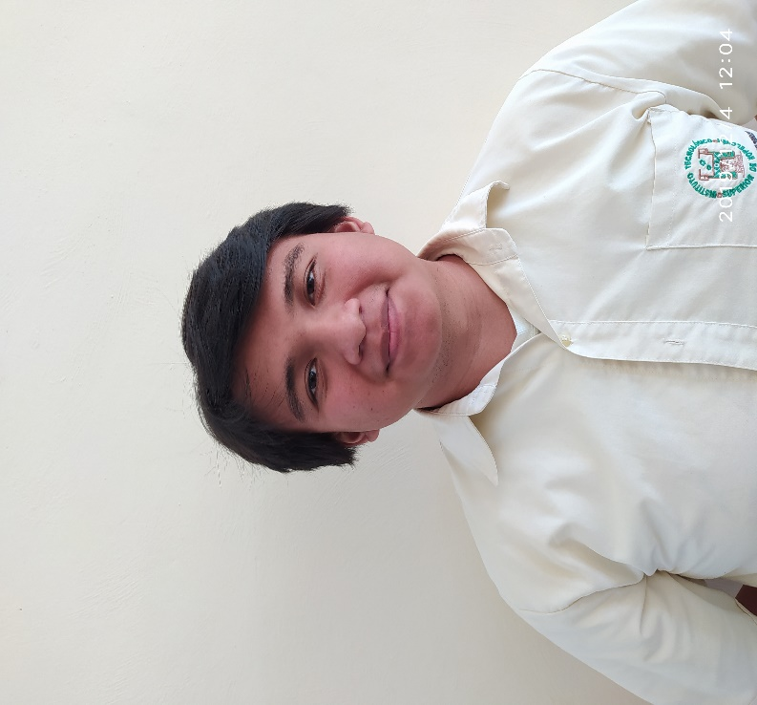
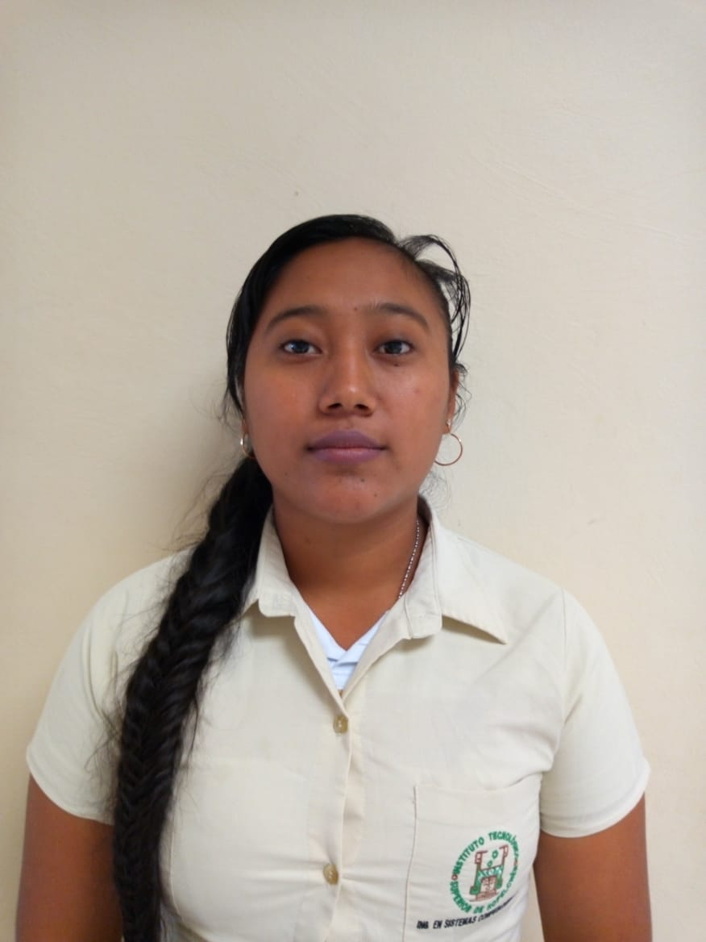
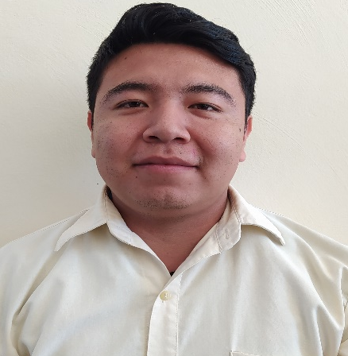
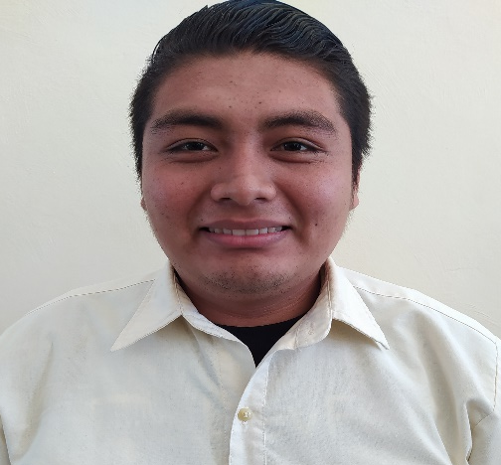
Canul Tamay Abiel Eliu
Estudiante | Instituto Tecnológico Superior de Hopelchén
Chan Chuc Adriana Magaly
Estudiante | Instituto Tecnológico Superior de Hopelchén
9961123191
9979735444
5615@itshopelchen.edu.mx
5674@itshopelchen.edu.mx
https://www.linkedin.com/in/abiel-canul-tamay-a3a062198
https://www.linkedin.com/in/adriana-magali-chan-chuc-024068198
Che Canche Eliezer Rafael
Estudiante | Instituto Tecnológico Superior de Hopelchén
Cu Briceño Luis Daniel
Estudiante | Instituto Tecnológico Superior de Hopelchén
9969639470
9961048956
eliezer-rafael@outlook.es
5680@itshopelchen.edu.mx
https://www.linkedin.com/in/eliezar-rafael-che-canche-527432199
httpswww.linkedin.com/in/luis-cu-14b076198

Slide 4
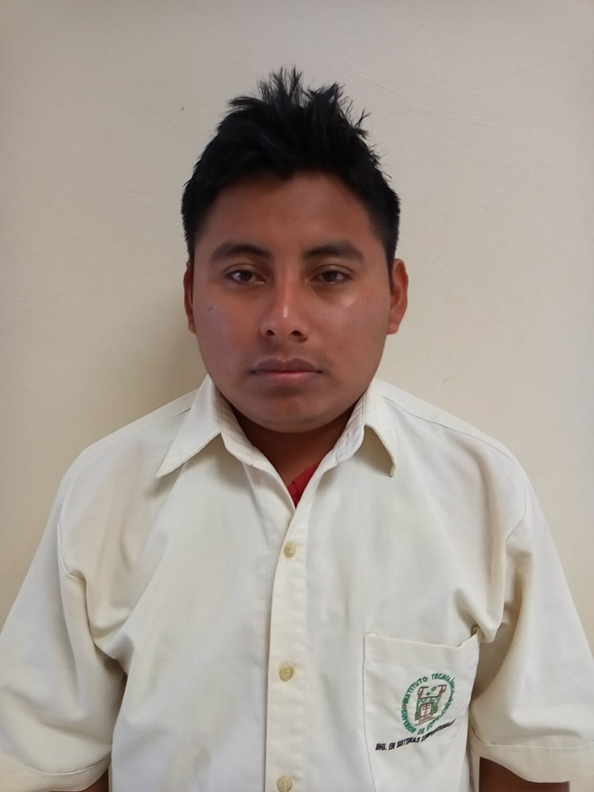
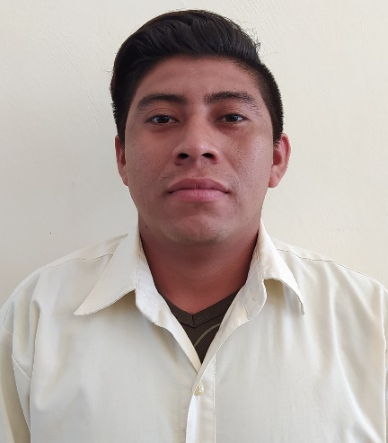
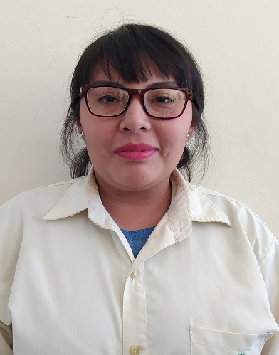
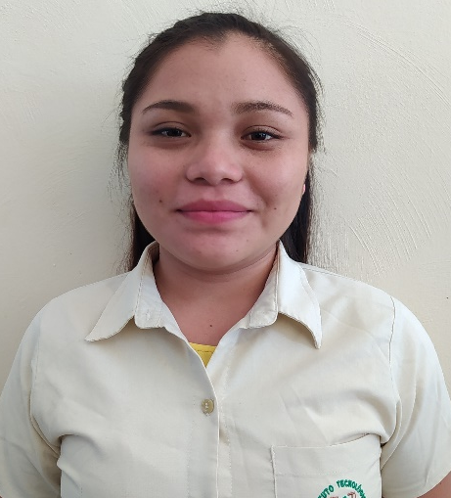
Dzul Ramírez Carlos Renato
Estudiante | Instituto Tecnológico Superior de Hopelchén
Matos Pacheco José Salvador
Estudiante | Instituto Tecnológico Superior de Hopelchén
9961125150
9811585223
5681@itshopelchen.edu.mx
5692@itshopelchen.edu.mx
https://www.linkedin.com/in/carlos-renato-dzul-ramirez-8a2067198
https://www.linkedin.com/in/jose-matos-pacheco-4a6026199
Miss Moo Karime Cecilia
Estudiante | Instituto Tecnológico Superior de Hopelchén
Muñoz Poot Cesia Rebeca
Estudiante | Instituto Tecnológico Superior de Hopelchén
9961109867
9961119276
5617@itshopelchen.edu.mx
Cesia_poot03@outlook.com
https://www.linkedin.com/in/karime-cecilia-miss-moo-885431199
https://www.linkedin.com/in/cesia-rebeca-muñoz-poot-b72069198

Slide 5
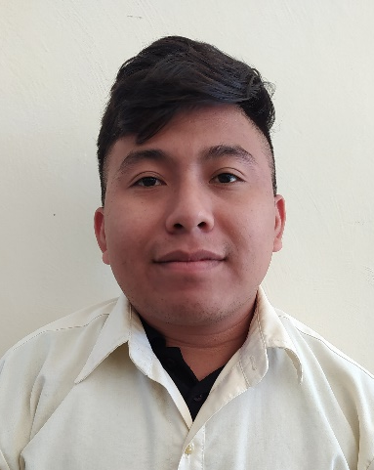
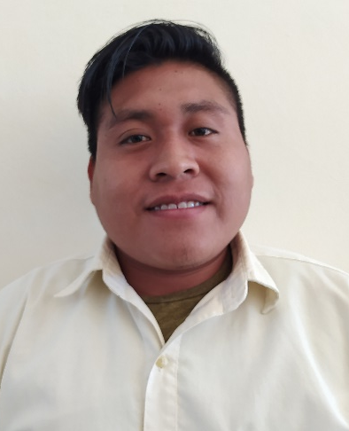
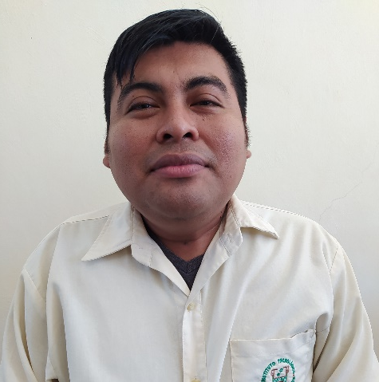
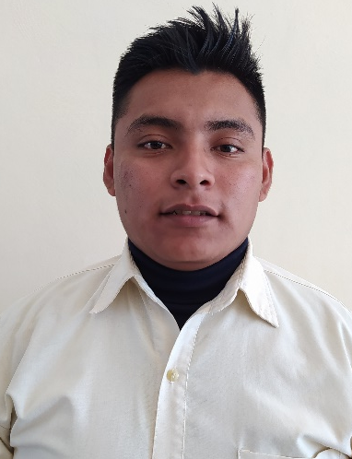
Noh Anchevida Ernestino
Estudiante | Instituto Tecnológico Superior de Hopelchén
Pech Canul Walter Emmanuel
Estudiante | Instituto Tecnológico Superior de Hopelchén
9811779968
9961098611
5676@itshopelchen.edu.mx
5693@itshopelchen.edu.mx
https://www.linkedin.com/in/ernestino-noh-anchevida-570514183
https://www.linkedin.com/in/walter-emmanuel-pech-canul-142022199
Poot Pech Luis Alberto
Estudiante | Instituto Tecnológico Superior de Hopelchén
Ramírez Cob José Ignacio
Estudiante | Instituto Tecnológico Superior de Hopelchén
9961123084
9961113816
5604@itshopelchen.edu.mx
jiramirezc@outlook.com
https://www.linkedin.com/in/luis-alberto-poot-pech-2a6071198/
https://www.linkedin.com/in/ignacio-ramírez

Slide 6
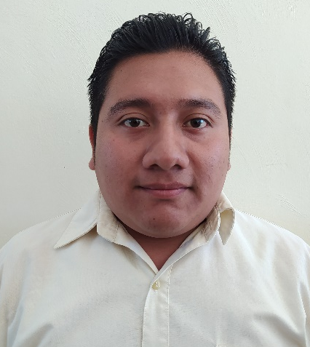
Salazar Tziu Alvin Gadiel
Estudiante | Instituto Tecnológico Superior de Hopelchén
9811252368
alvin_salazar27@hotmail.com
https://www.linkedin.com/in/alvinsalazar27/

